Slide 1

Universidad Tecnológica Nacional
Facultad Regional Buenos Aires
TEORIA DE CONTROL
Clase N 1

Slide 2

Docentes
Ing Ruben Jorge Fusario
Ing Rafael Olivieri
Libro de W. Bolton. Ingenieria de Control.
Dos parciales

Slide 3
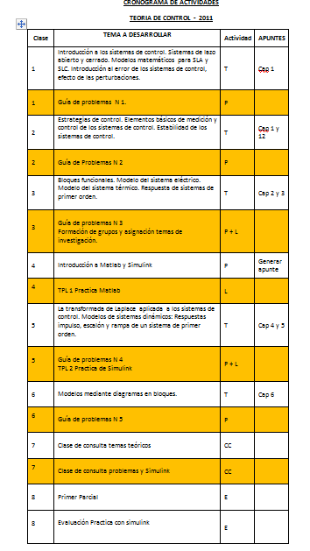

Slide 4
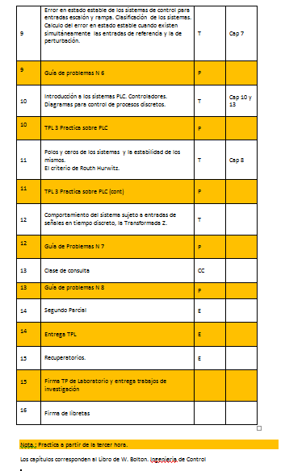

Slide 5













Estructura Presentación
Conceptos Introductorios
Sistemas de Control
TEORIA DE CONTROL – Ing. Andres BURSZTYN
Trabajos Prácticos
“Dime y me olvidaré… Muéstrame y recordaré… Involúcrame y entenderé.“ Benjamín Franklin

Slide 6
Definicion de Sistema de Control
Es aquel que tiene la salida controlada a efectos de obtener un determinado valor.
Intervienen:
Teoría de la realimentación + sistemas lineales + Redes y Comunicaciones

Slide 7
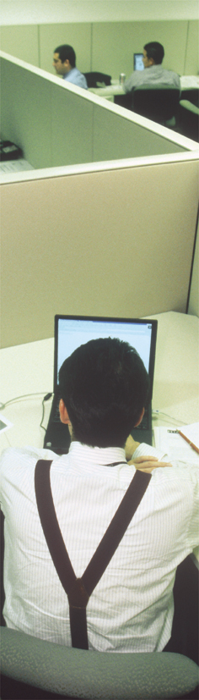
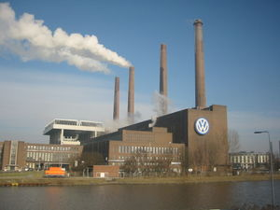
Introducción – TC y sistemas de información
  Sistemas de Control :: Industria
  Aplicaciones:
      Vehículos espaciales
      Pilotos automáticos
      Control de presión, temperatura, humedad, posición, entre otros. Automotriz
      Guiado de misiles
      Inteligencia Artificial
      Robótica
      Realidad virtual
      Domótica
      Seguridad electrónica
      Satélites
      Sistemas de posicionamiento global

Slide 8
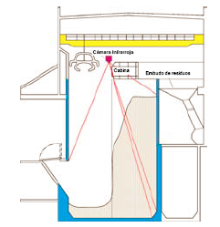
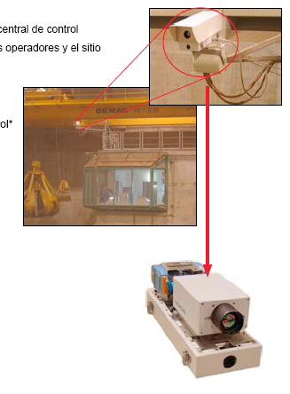
Ejemplos – TC y sistemas de información
Sistema Infrarrojo de Supervisión para la Detección de Incendios
TEORIA DE CONTROL – Ing. Andres BURSZTYN

Slide 9
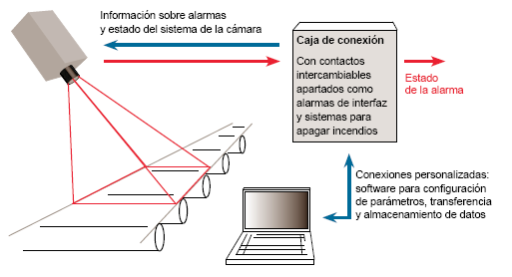
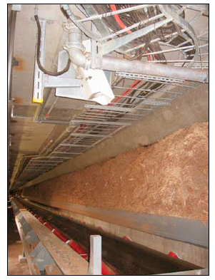
Ejemplos – TC y sistemas de información
Control de Temperatura de Bienes a Granel

Slide 10
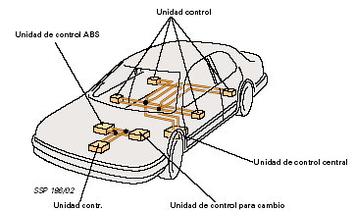
Ejemplos – TC y sistemas de información
Industria Automotriz (INGENIERIAS: mecánica, electrónica, química, sistemas de información, entre otras)
Sensores-Alarmas: cinturón de seguridad, aperturas de puertas, niveles de aceite y combustible, presión y temperatura de neumáticos…
Cierre centralizado
AirBag
Dirección asistida
Amortiguación
Climatización
Sistema GPS
Caja de cambios automática
Adaptative Cruise Control y Path Control
Estacionamiento asistido (SPC – Self Parking Car)
Frenos ABS / Control de Tracción TCS
Control de Estabilidad Electrónica (ESP)
TEORIA DE CONTROL – Ing. Andres BURSZTYN

Slide 11

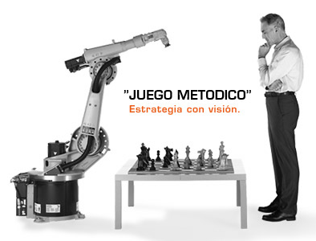
Robótica – Realidad Virtual
TEORIA DE CONTROL – Ing. Andres BURSZTYN

Slide 12
Formas básicas
LAZO
ABIERTO
LAZO
CERRADO
(realimentación)

Slide 13
Definiciones
Sistemas de Control en LAZO ABIERTO
La entrada se elige en base a la experiencia que se tiene, para producir la salida deseada.
La salida no se modifica por el cambio en las condiciones externas
(la salida del sistema no tiene efecto sobre la señal de entrada).
Ventaja: bastantes sencillos y en consecuencia de bajo costo.
TEORIA DE CONTROL – Ing. Andres BURSZTYN

Slide 14
Sistema de Control en LAZO ABIERTO
Componentes
CONTROLADOR
Elemento de Control: dada la entrada determina la acción a tomar
Elemento de Corrección: inicia la acción para producir el cambio en la variable controlada al valor requerido
Proceso o Planta: sistema en el que se controla la variable
TEORIA DE CONTROL – Ing. Andres BURSZTYN
Ejemplos:
      Cinta transportadora (on-off)
      Escalera mecánica (on-off)
      Estufa eléctrica (on-off)
      Tostadora de pan (conmutado por reloj)
      Lavarropa (secuencial - conmutado por reloj)

Slide 15
Definiciones
Sistemas de Control en LAZO CERRADO
Se tiene una señal de realimentación hacia la entrada desde la salida, la cual se utiliza para modificar la entrada de modo que la salida se mantenga constante a pesar de los cambios en la condiciones de operación.
Ventaja: capacidad de igualar los valores reales a los requeridos.
TEORIA DE CONTROL – Ing. Andres BURSZTYN
Comparación entre las
temperaturas real y requerida
Entrada que depende de la diferencia entre las temperaturas real y requerida (señal de error)
ENTRADA
Calefactor
Eléctrico
SALIDA
Señal de
Temperatura requerida
Temperatura real
Elemento de
medición
Sistema de Control en LAZO CERRADO
Señal de realimetación
relacionada con la
temperatura real

Slide 16
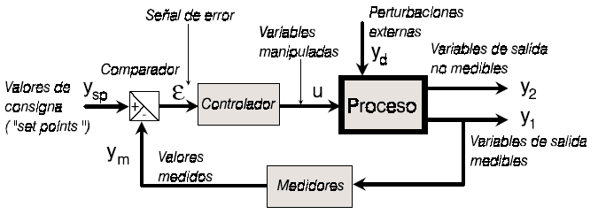
Sistema de Control en LAZO CERRADO
TEORIA DE CONTROL – Ing. Andres BURSZTYN
Estrategias de Control
  Control de dos posiciones (on-off)
  Proporcional
  Proporcional derivativo (PD)
  Proporcional integral (PI)
  Proporcional Integral-Derivativo (PID)

Slide 17
Sistema de Control en LAZO CERRADO
Ejemplo:
Manejo de un automóvil
(2 variables a controlar: dirección y velocidad)
Manos en el
Volante
Dirección del
Camino
Dirección del
Automóvil
Unidad de
Control
(la persona)
TEORIA DE CONTROL – Ing. Andres BURSZTYN
Dinámica
del
Vehículo
Unidades de
Corrección
Pie en el
Acelerador
Velocidad
requerida
Velocidad del
Automóvil
Observación
Visual
Observación
Visual

Slide 18
MODELOS MATEMATICOS
Un modelo matemático de un sistema es una “réplica” de
las relaciones entre entradas y salidas
Tratamiento de los problemas de sistemas dinámicos:
    Definir el sistema y sus componentes
    Formular el modelo matemático y enumerar las suposiciones necesarias
    Escribir las ecuaciones diferenciales que describan el modelo
    Resolver las ecuaciones para las variables de salida deseadas
    Examinar las soluciones y las hipótesis
    Si es necesario, volver a analizar y diseñar el sistema
TEORIA DE CONTROL – Ing. Andres BURSZTYN
Función Transferencia
GANANCIA

Slide 19
MODELOS MATEMATICOS para Sistemas en LAZO ABIERTO
10ºC
5mV
Sistema de Medición de
Temperatura
Sistema LINEAL entrada de 20ºC salida de 10mV
TEORIA DE CONTROL – Ing. Andres BURSZTYN
θ_{i}
θ₁
θ₂
θ₀
Elemento 1
F.T. G₁
Elemento 2
F.T. G₂
Elemento 3
F.T. G₃
Función de Transferencia Global = θ₀ / θ_{i} = G₁ * G₂ * G₃

Slide 20
MODELOS MATEMATICOS para Sistemas en LAZO CERRADO
Señal de error
e=θ_{i}-f
θ_{i}
θ₀
+
G = θ_{o}/e
-
TEORIA DE CONTROL – Ing. Andres BURSZTYN
H = f / θ_{o}
Realimentación neg.
f=H θ_{o}
Función de Transferencia de la Trayectoria Directa = G
Función de Transferencia de Lazo = G*H
Función de Transferencia Global = θ₀ / θ_{i} = G / (1 + G*H)

Slide 21
Ejemplo
Motor con FT = 1.000 rev/min por volt
Medidor con FT = 1 mv por rev/min
Rta = 500 rev/min por volt

Slide 22
Estabilidad
ENTRADA FINITA
SALIDA FINITA
TEORIA DE CONTROL – Ing. Andres BURSZTYN

Slide 23
Efecto de las PERTURBACIONES
Señales indeseadas que afectan la salida del sistema. (endógenas o exógenas)
ERROR en estado estable
E = θ₀ - θ_{i}
LAZO ABIERTO
E = θ_{i} (G_{T} - 1)
TEORIA DE CONTROL – Ing. Andres BURSZTYN
1
E = 0

Slide 24
Efecto de las PERTURBACIONES
ERROR en estado estable
E = θ₀ - θ_{i}
LAZO CERRADO
E = θ_{i} [(G/(1+GH))-1]
TEORIA DE CONTROL – Ing. Andres BURSZTYN
GH >>>1
E = θ_{i} [(1/H)-1]

Slide 25
ejemplo
Se tiene un amplificador cuya FT de LA es 200.000.
Por efecto de la temperatura baja un 10 % su FT.
Cual es el efecto en la FT si se emplea un SLA y uno de LC. Para este ultimo caso H= 0,1
Rta. En el primer caso 10%
En el SLC: 0,01 % (FT= 9,9995 y 9,9994)

Slide 26
Efecto de las PERTURBACIONES
Resumen: los cambios en las funciones de transferencia de los elementos de la trayectoria directa casi no tienen efecto sobre el error.
VENTAJA de los sistemas en LC: la sensibilidad del sistema a las perturbaciones en lazo cerrado es mucho mas pequeña que para los de lazo abierto

Slide 27
Efecto de las PERTURBACIONES en LA
θ_{d}
θ_{i}
G₁θ_{i}
G₁ G₂ θ_{i}
+
G₁
G₂
+
θ₀
TEORIA DE CONTROL – Ing. Andres BURSZTYN
Θ₀ = G₁ G₂ θ_{i} + θ_{d}
Error en estado estable

Slide 28
Efecto de las PERTURBACIONES en LC
θ_{d}
G₁(θ_{i}-f)
G₁G₂(θ_{i}-f)
θ_{i}
Θ_{i} - f
+
+
G₂
G₁
-
+
θ₀
f=H θ_{o}
TEORIA DE CONTROL – Ing. Andres BURSZTYN
H
Θ₀ = G₁ G₂ (θ_{i} – Hθ_{o})+ θ_{d}
Θ₀ = θ_{i} [G₁G₂/(1+G₁G₂H)]+θ_{d} [1/(1+G₁G₂H)]

Slide 29
Efecto de las PERTURBACIONES
Conclusión:
En los LC el efecto de la perturbación se reduce por el factor 1/(1+G*H)
Esta propiedad se denomina RECHAZO A PERTURBACIONES
VENTAJA de los sistemas en LC:
Reducen los efectos de las pertubaciones mucho mejor que los LA
TEORIA DE CONTROL – Ing. Andres BURSZTYN

Slide 30
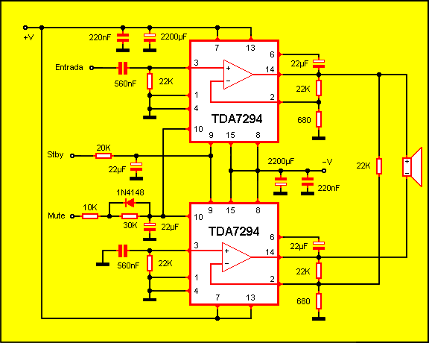

Efecto de las PERTURBACIONES
Ejemplo
::Amplificador electrónico::
Se tiene una función de transferencia de 100. ¿Cuánto mejorará el amplificador el rechazo al ruido generado internamente si éste cuenta con un lazo de realimentación con una función de transferencia de 10?
TEORIA DE CONTROL – Ing. Andres BURSZTYN

Slide 31
Efecto de las PERTURBACIONES
Ejemplo
¿Cómo cambiará el error si, debido a cambios ambientales, la FT del motor cambia en 10%?
θ_{i}
Motor
θ₀
Controlador
G = 12
0,10 rev/min
por volt
LA
E1= θ_{i} (12 * 0,10 -1) = 0,2 θ_{i}
TEORIA DE CONTROL – Ing. Andres BURSZTYN
10% en la FT del motor
E2= θ_{i} (12 * 0,11 -1) = 0,32 θ_{i}
El error se incrementó 1.6 veces, es decir, el 60%

Slide 32
Efecto de las PERTURBACIONES
Ejemplo
¿Cómo cambiará el error si, debido a cambios ambientales, la FT del motor cambia en 10%?
θ_{i}
Motor
θ₀
+
Controlador
G = 12
0,10 rev/min
por volt
-
LC
TEORIA DE CONTROL – Ing. Andres BURSZTYN
1 volt por
rev/min
E1= θ_{i} {[(12*0,10)/(1+12*0,10*1)]-1} = -0,45 θ_{i}
10% en la FT del motor
E1= θi {[(12*0,11)/(1+12*0,11*1)]-1} = -0,43 θi
El error se modificó en un 4.44%

Slide 33

Hallar el efecto de las perturbaciones para el caso de que las mismas se introduzacn entre dos elementos de la trayectoria directa.

Slide 34
Caso de Estudio
  Consideraciones finales
TEORIA DE CONTROL – Ing. Andres BURSZTYN

Slide 35
Comparativa LC-LA
Ventajas de un LAZO CERRADO
Mas exacto en la igualación de los valores real y requerido
Menos sensible a las perturbaciones
Menos sensible a los cambios en las características de los componentes
TEORIA DE CONTROL – Ing. Andres BURSZTYN
Desventajas de un LAZO CERRADO
Existe gran posibilidad de INESTABILIDAD
El sistema es mas complejo, por lo tanto, suele presentar el requerimiento de mayor inversión

